Slide 1

Guía Visual

Slide 2
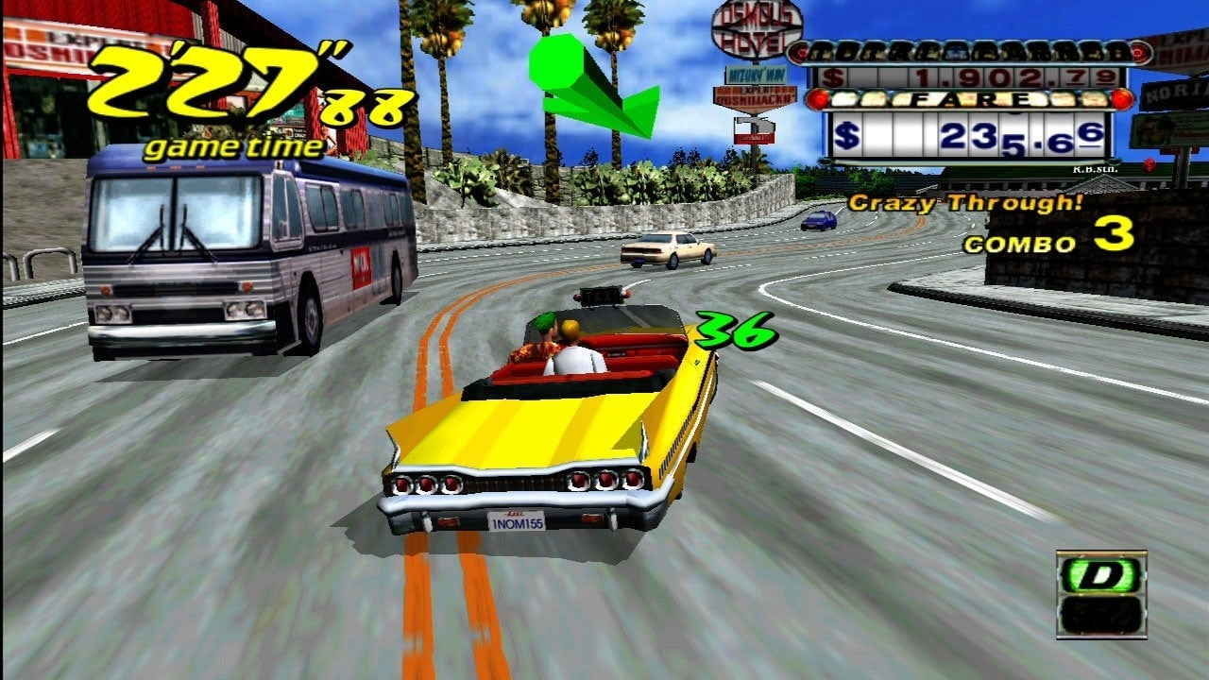
General
Explicación
El aspecto visual del juego.
Características:
Basada en la estética de juegos Y2K.
Basada en juegos de la Sexta generación (Dreamcast, Xbox, PS2, GameCube)
Minimalista en elementos.
Fuente – jtg_espaniol (Letra de Joaquín Torres García).
Geometría exagerada en polígonos,
Texturas realistas de calidad media y colores brillantes.
Inspiraciones Principales:
Crazy Taxi
A
A

Slide 3
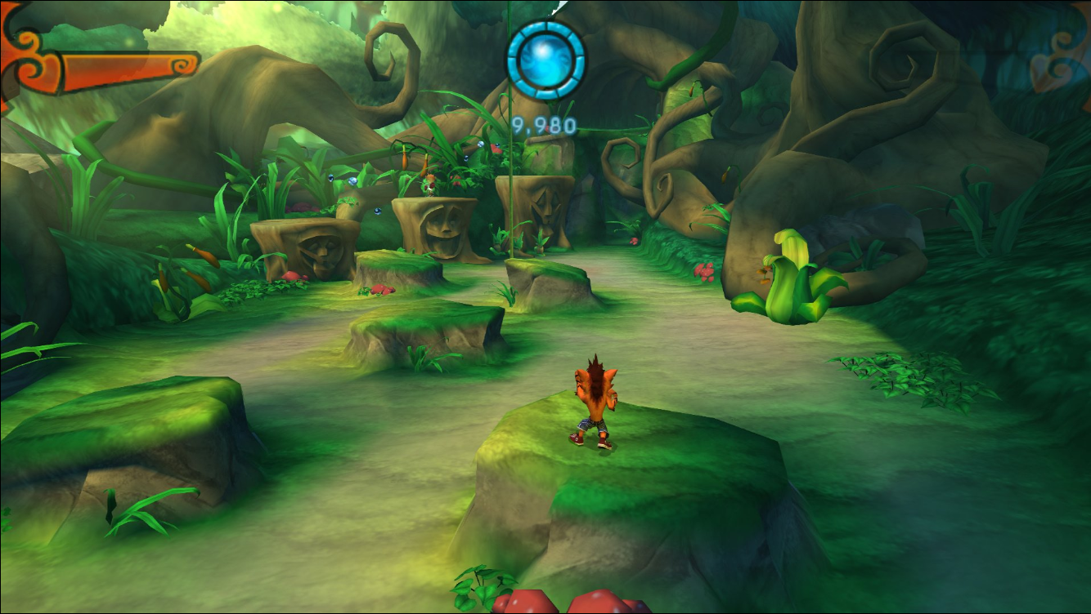
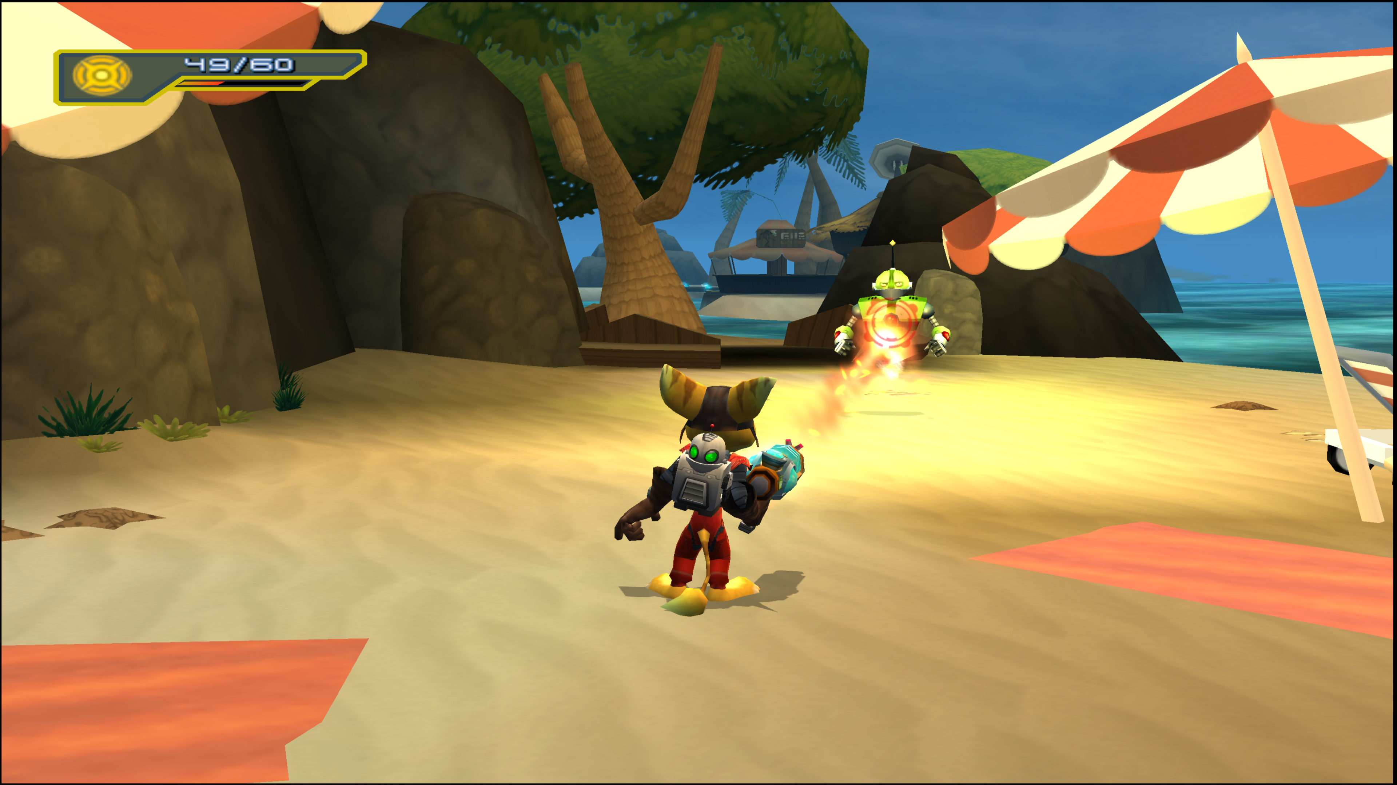
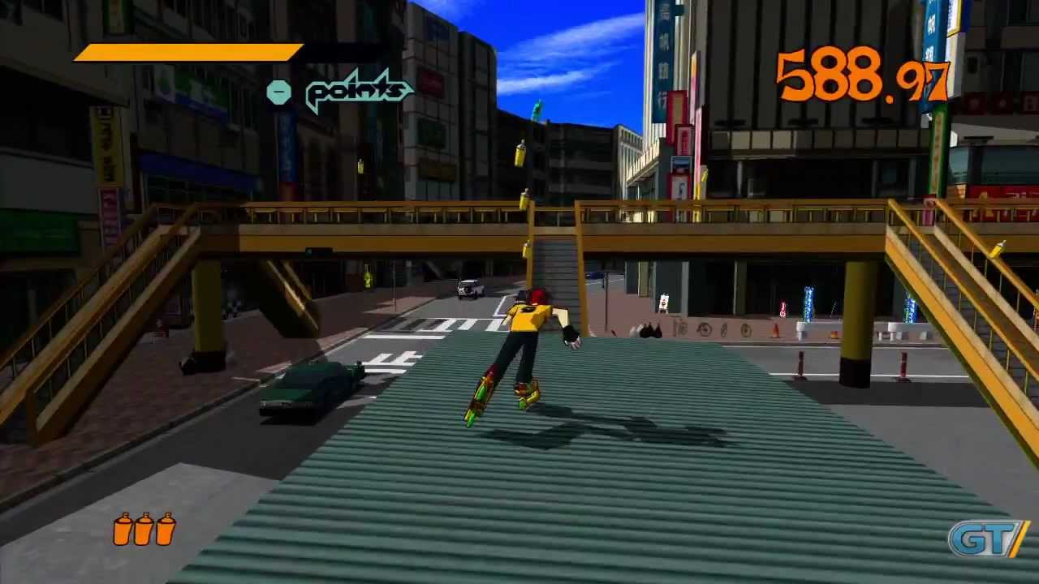
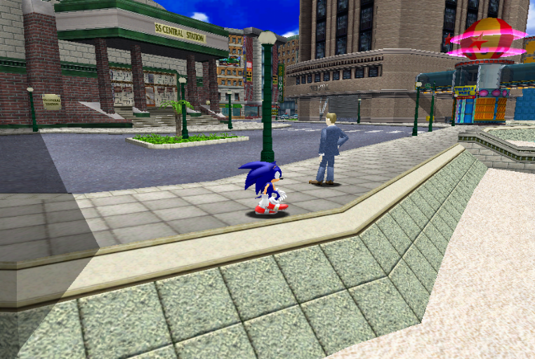
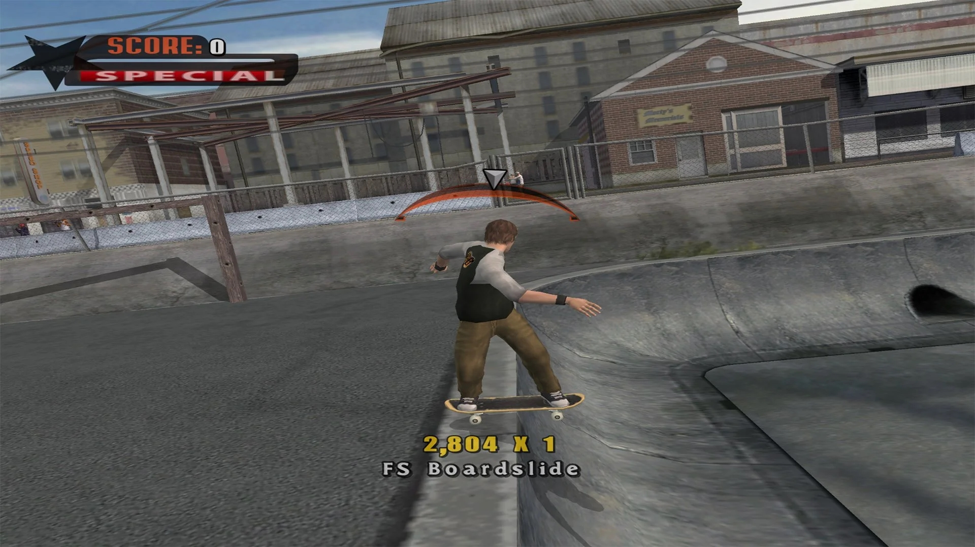
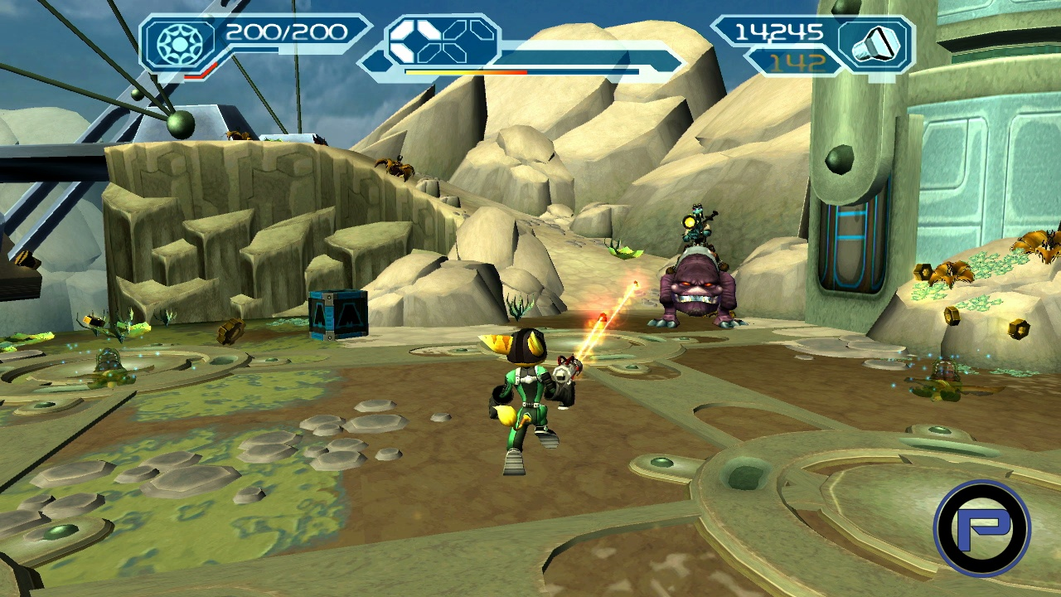
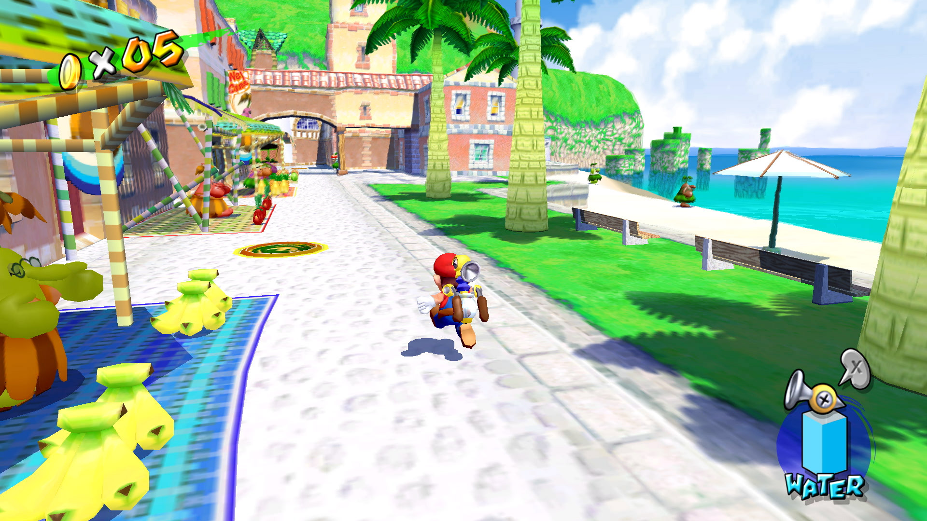
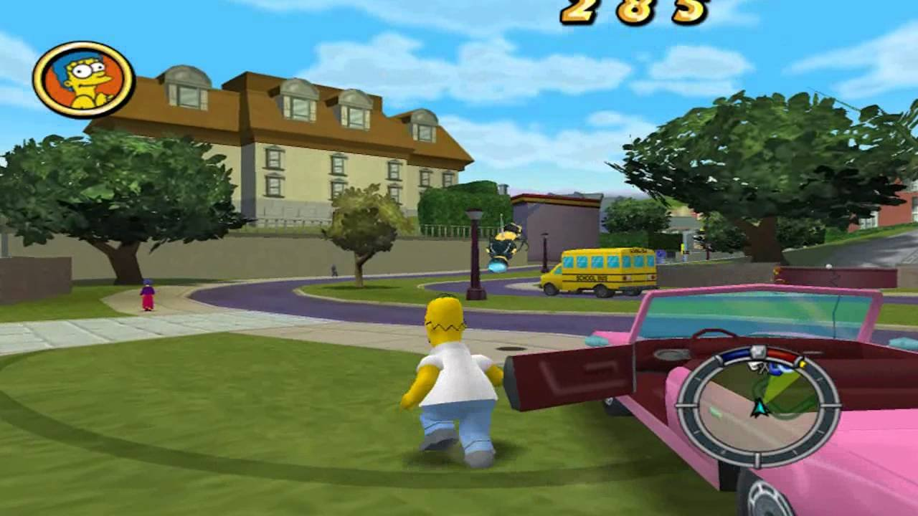
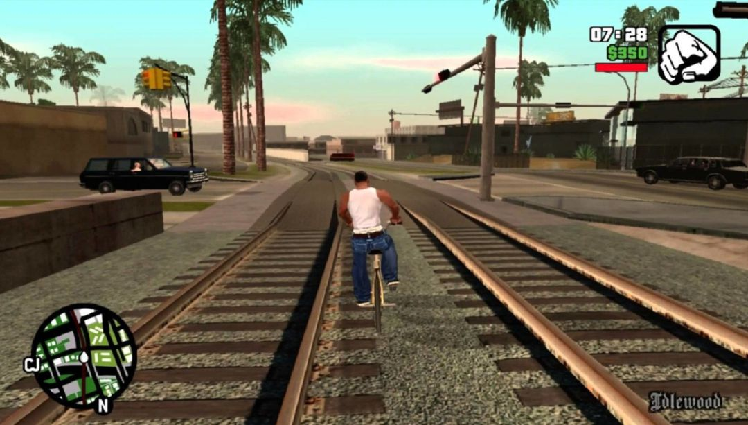
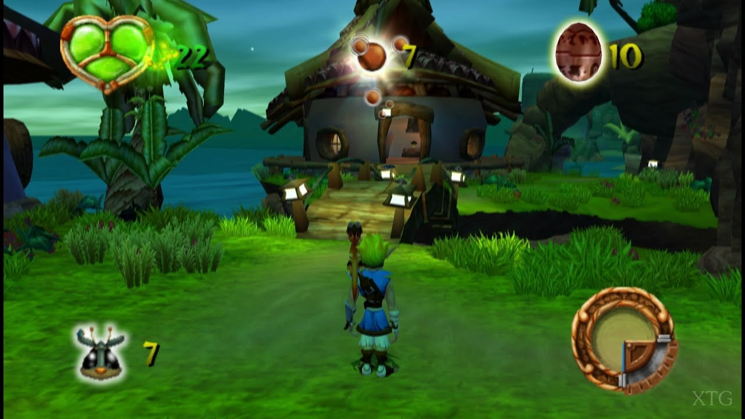
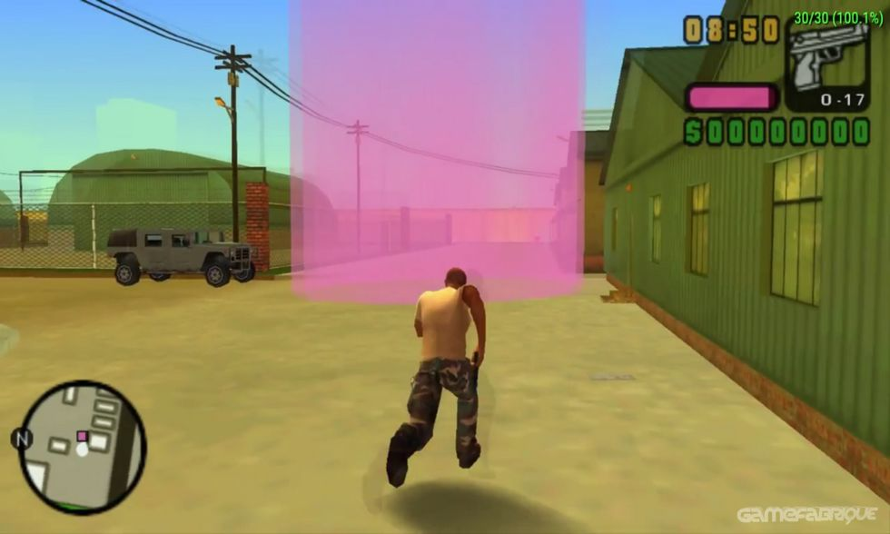
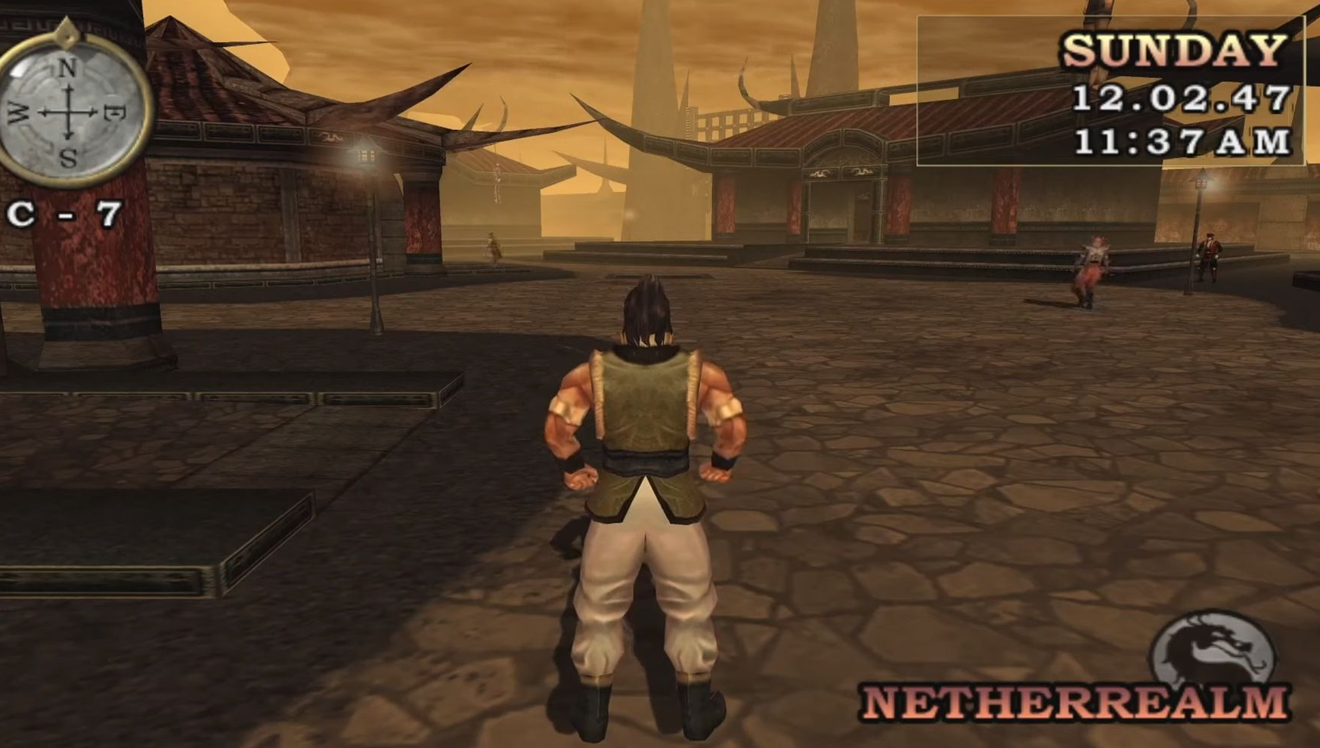

Slide 4
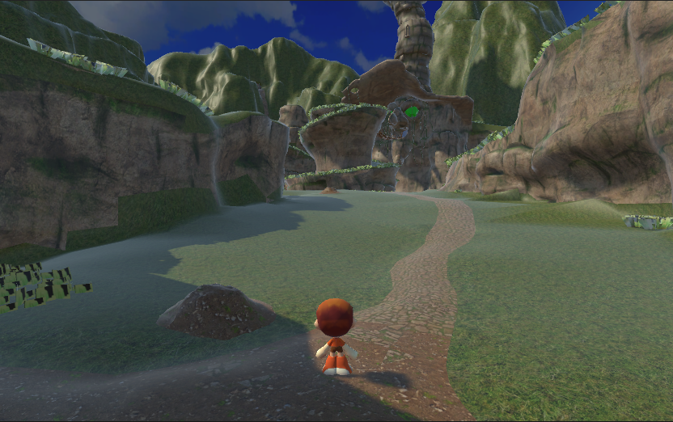
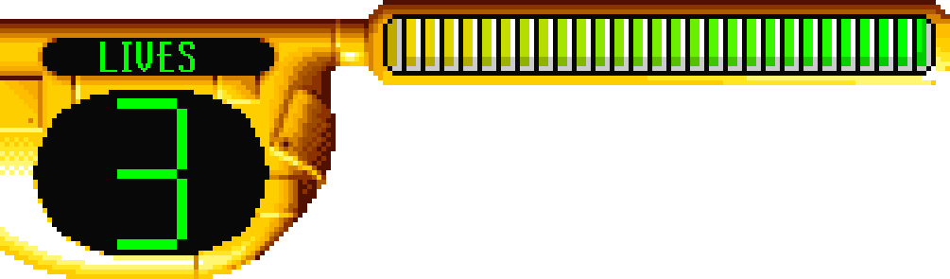

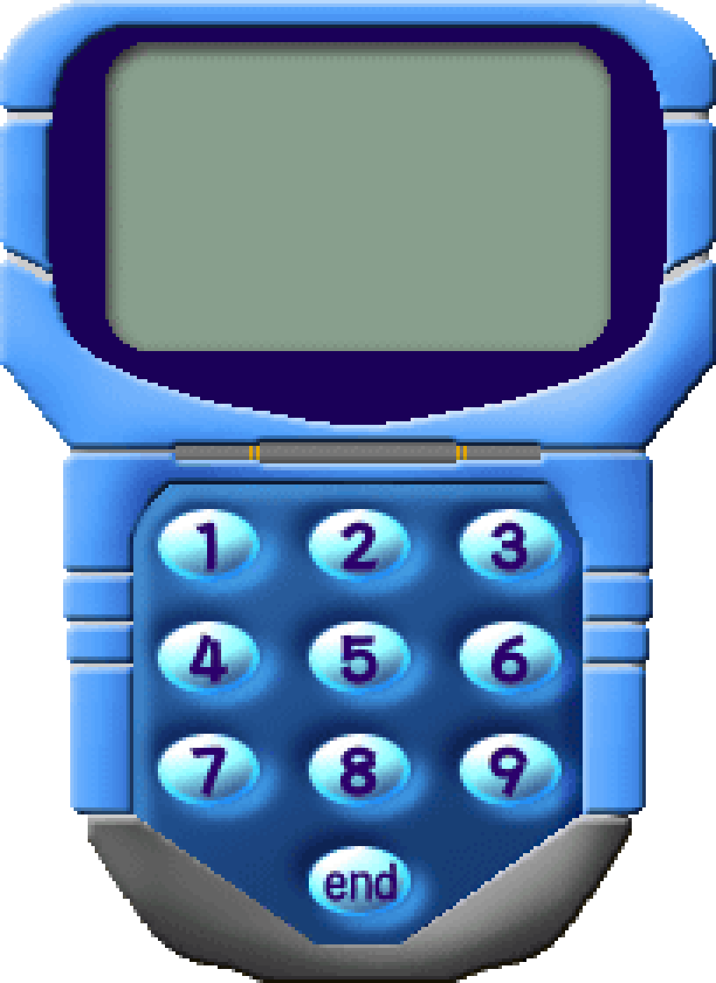
UI
Explicación
----
Elementos Interfaz:
Juego a pie:
Barra de Vida.
Cantidad de Vidas.
Cantidad del objeto principal.
Minimapa / Buzón de notificaciones.
1
2
3
4

Slide 5








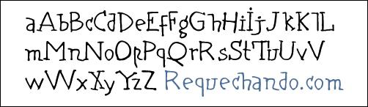
Titulo
Explicación
El arte detrás del logo y titulo del juego.
Referencias:
Concepto 1:
Titulo - Montevideo.
Fuente – jtg_espaniol (Letra de Joaquín Torres García)
Capas – 1
Forma – En forma de mínima parábola hacia arriba. La ultima O de “Montevideo” es remplazada por el Sol de Mayo.
Elementos a destacar:
Variedad de colores y formas exageradas.
Capas de profundidad.
Uso de texturas.
Titulo en 3D.
1
2
Concepto 1 Ver.1
3
4

Slide 6
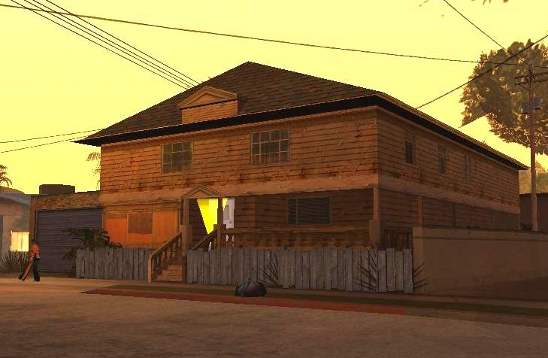
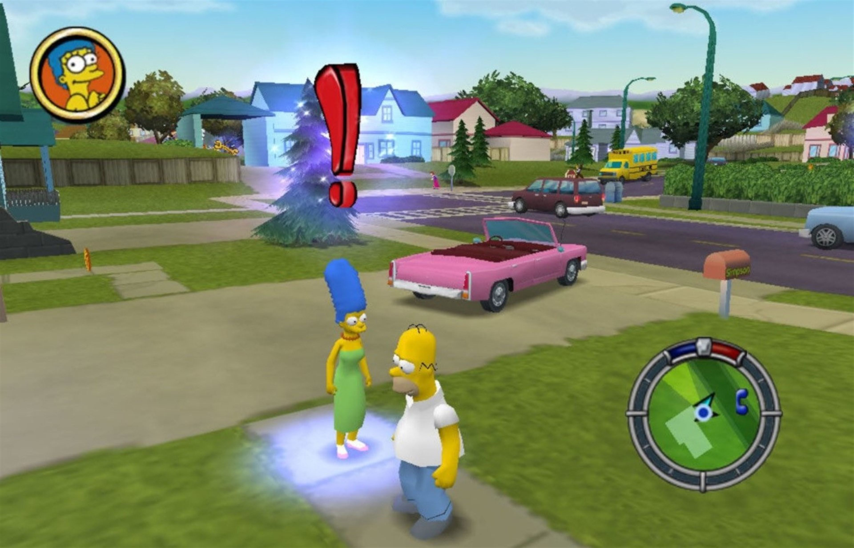
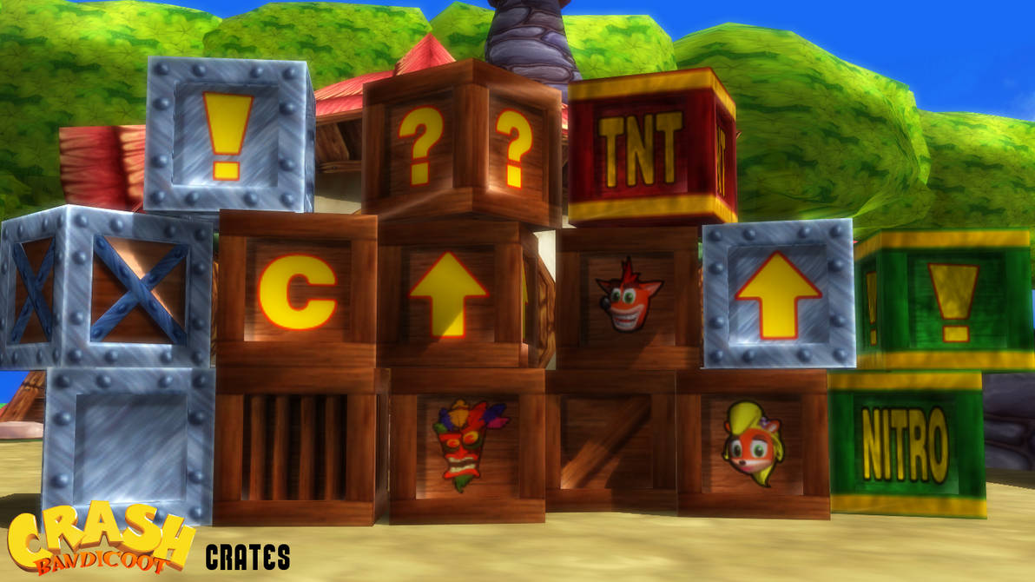
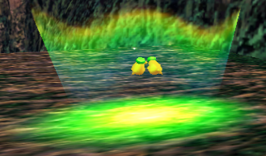
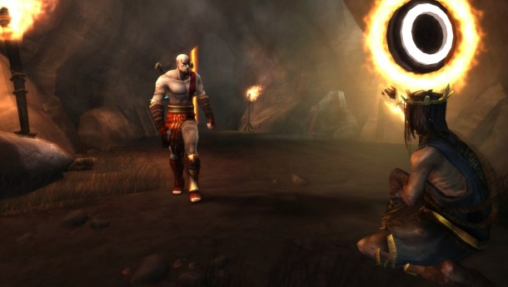
Presentación
Indicación de Objetivo.
Un cilindro de color que marca la zona del objetivo.
Indicación de Estructuras.
Una fecha de color que marca las estructuras a las que se pueden entrar.
Indicación de Interacción.
Un símbolo que marca los personajes con los que se puede interactuar.
Rincones de Cajas.
Lugares estratégicos donde se concentran un numero decente de cajas.
Power Ups
Un aura que rodea los objetos que modifican la jugabilidad.
Botón Contextual
Un icono que indica que se puede usar el Botón Contextual.

Slide 7
Teléfono
Explicación
Es un herramienta multi uso que facilita la experiencia del jugador.
Funciona de minimapa en la esquina de la pantalla. Al acceder a el podemos ver las misiones actuales que tenemos.
Podemos ver los datos de cuantos objetos tenemos y nos falta.
Tambien con cierta combinaciones de numero podemos hacer trucos.

Slide 8
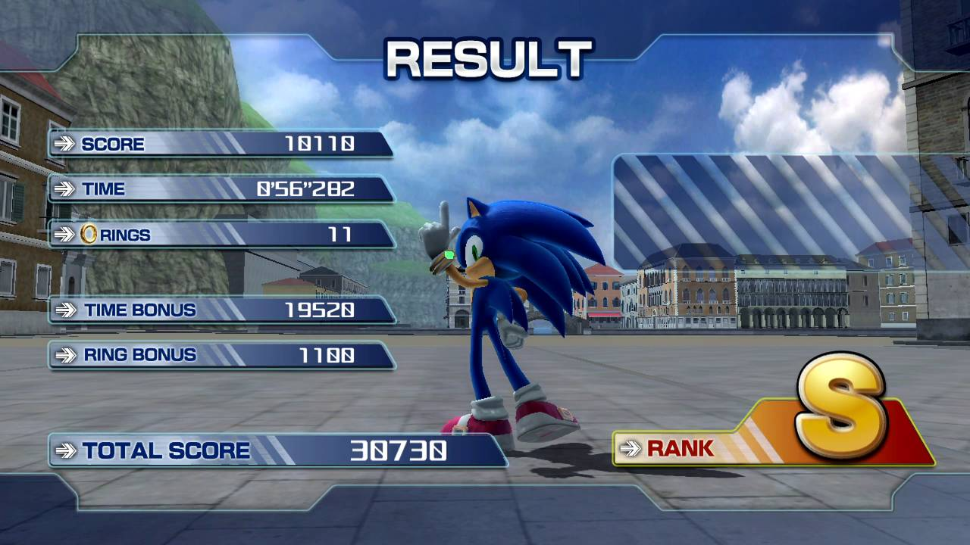
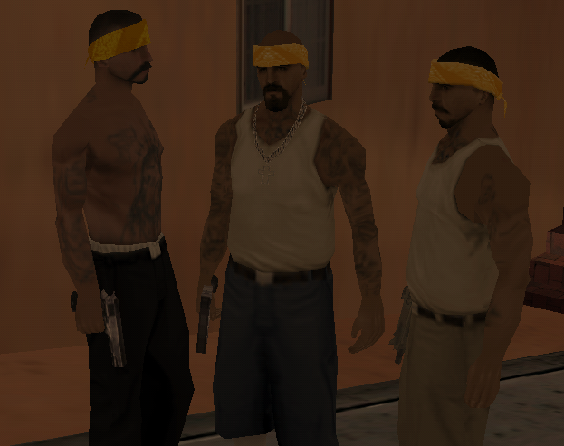
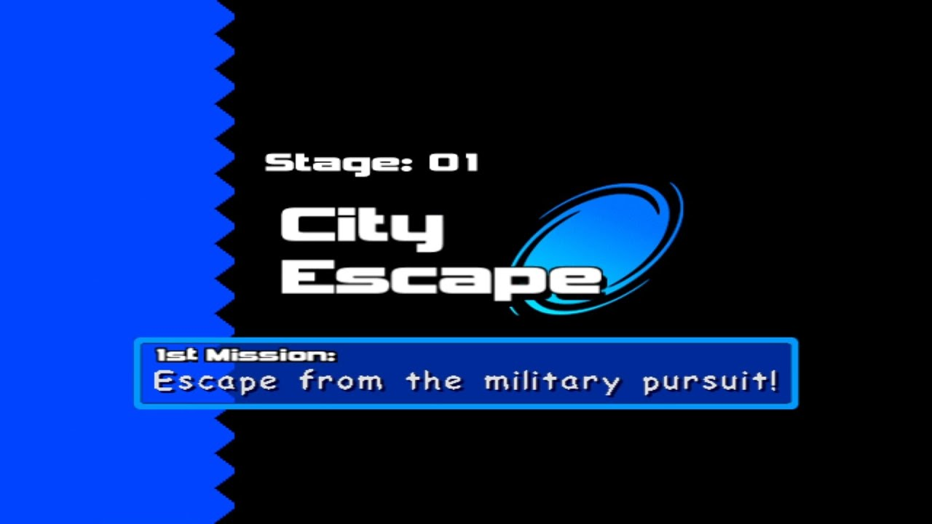
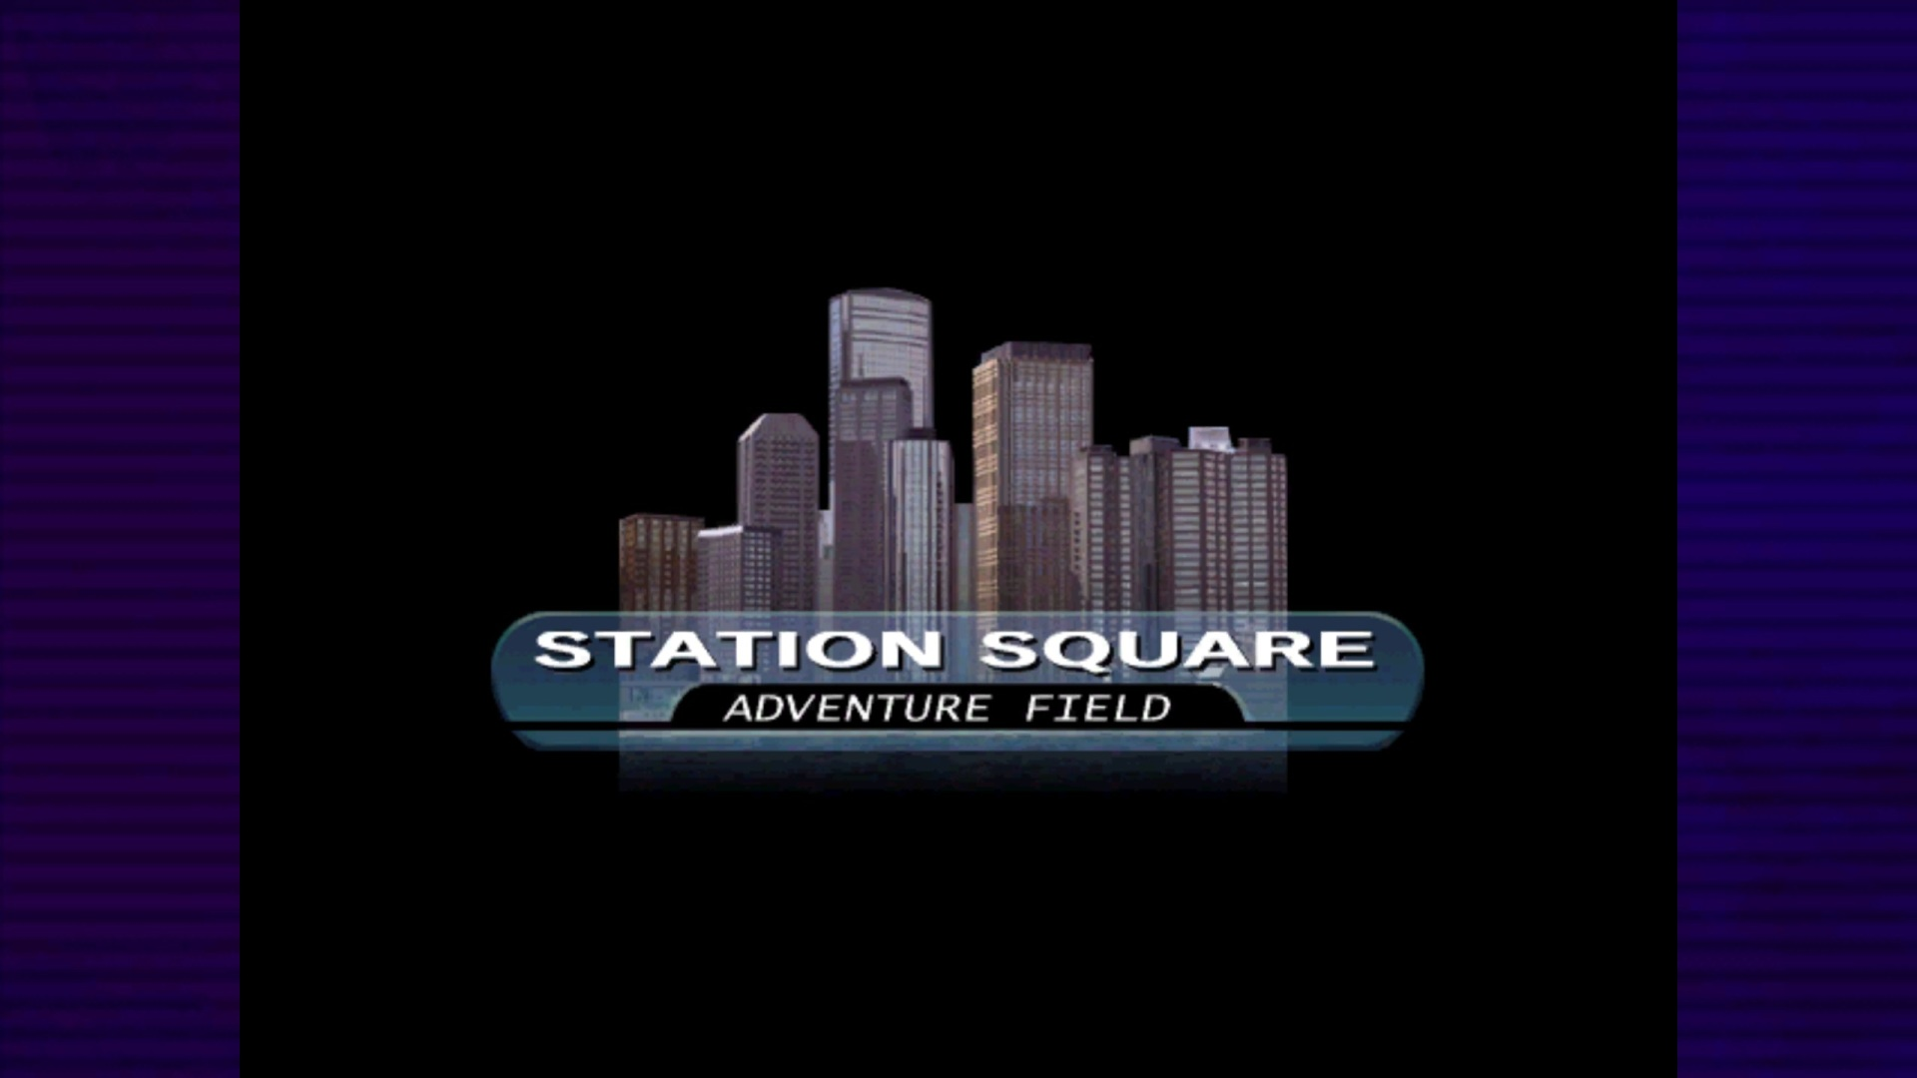
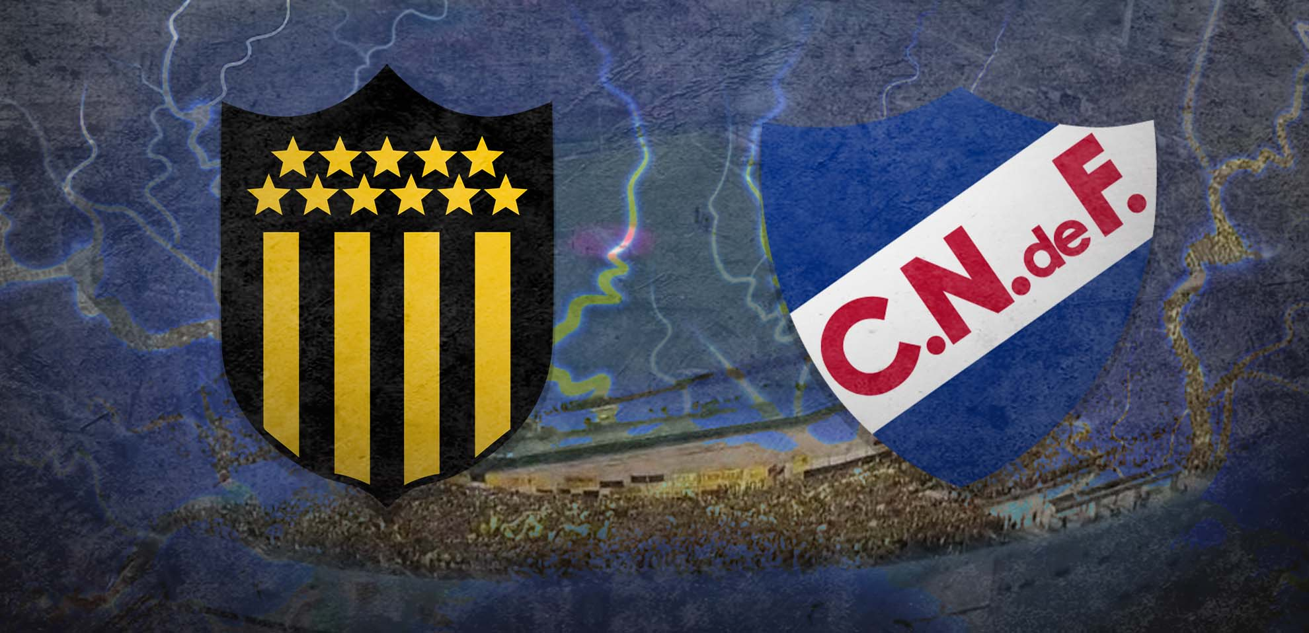
Ideas Generales
Notas del Nivel
Al terminar un nivel o misión se le otorgara una nota al jugador dependiendo de su desempeño.
Este esta basado en las notas Uruguayas de Primaria.
Pelea de Bandas
Podes afiliarte a uno de dos Cuadros.
Al hacerlo, los del equipo contrario te atacaran a simple vista.
Presentación de Escenario
Cada Zona/ Nivel es presentado con una tarjeta animada.
Contiene lo que es (Ej: Nivel 1), el escenario (Ej: Intendencia) y una animación que represente el lugar.
Letras Flotantes
Varios coleccionables que forman una palabra al juntarlas.
Monedas
Es la divisa del juego, funcionan también como manera de guiar al jugador o premio.
Existen tres tipos, de 1, de 10 y de 50.
Monedas
Es la divisa del juego, funcionan también como manera de guiar al jugador o premio.
Existen tres tipos, de 1, de 10 y de 50.

Slide 9
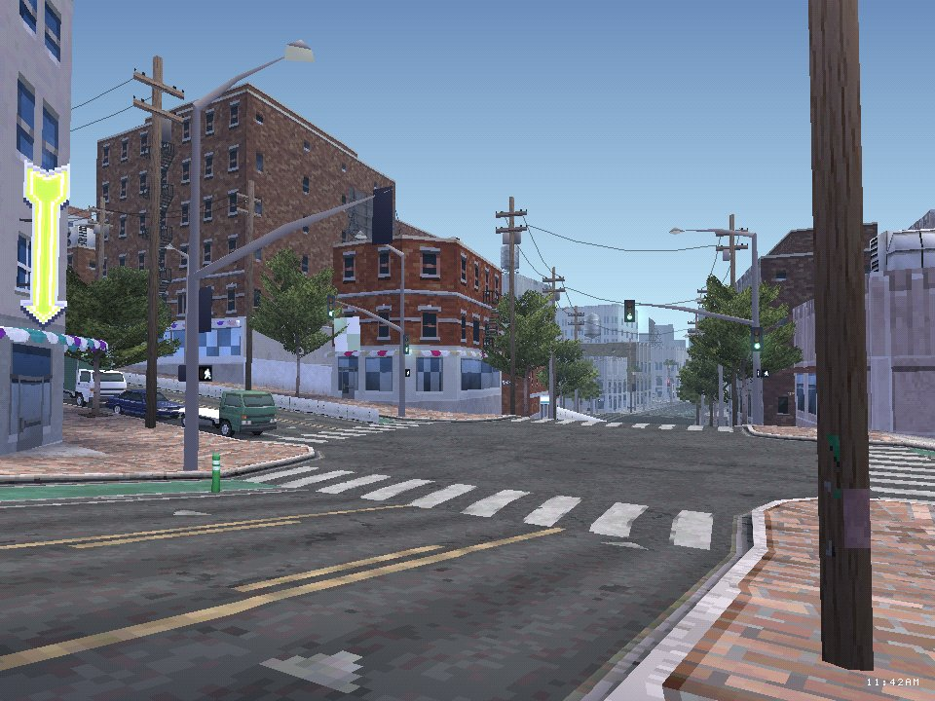
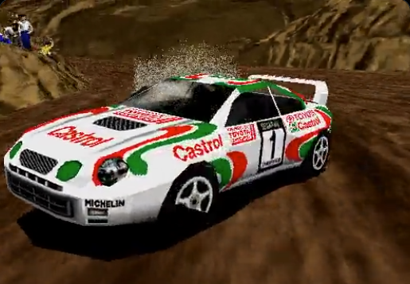
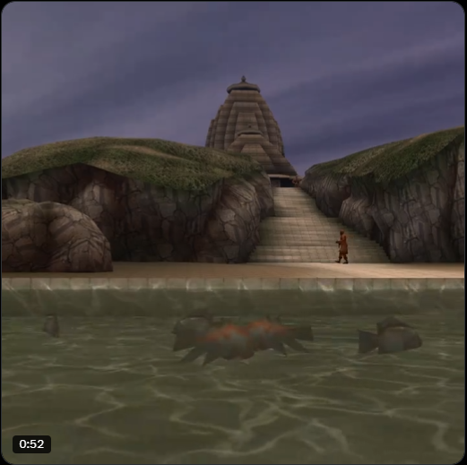
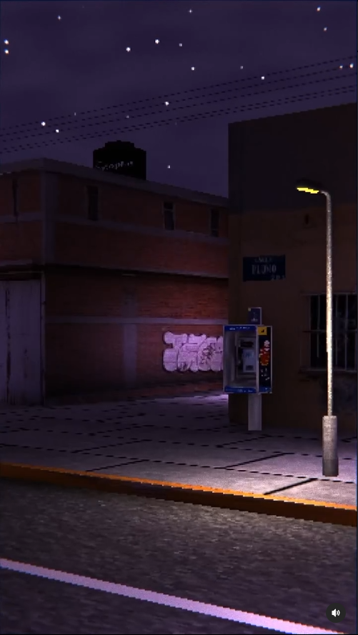
Referencias Geometría

Slide 10
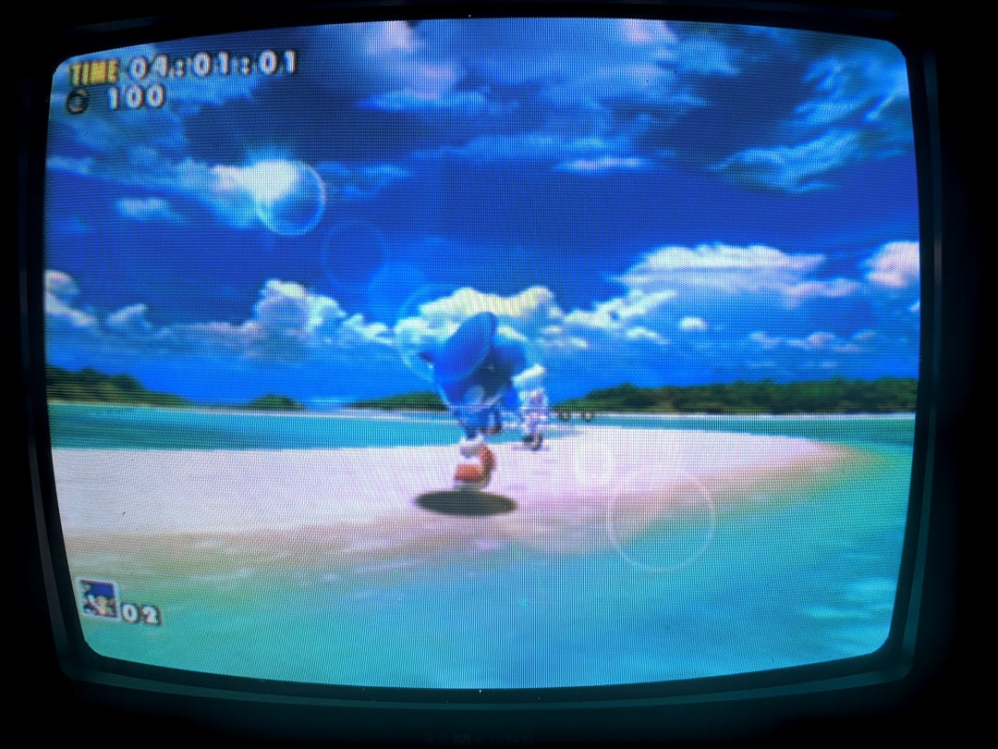
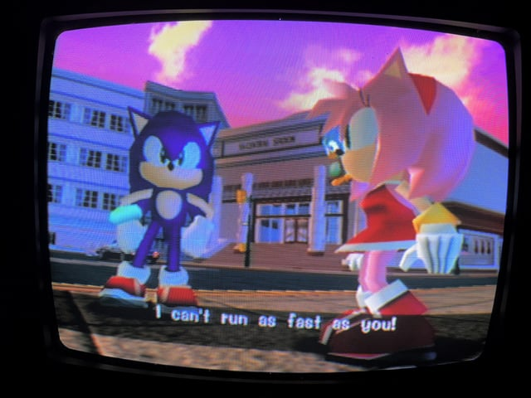
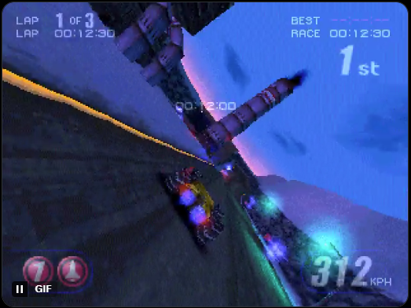

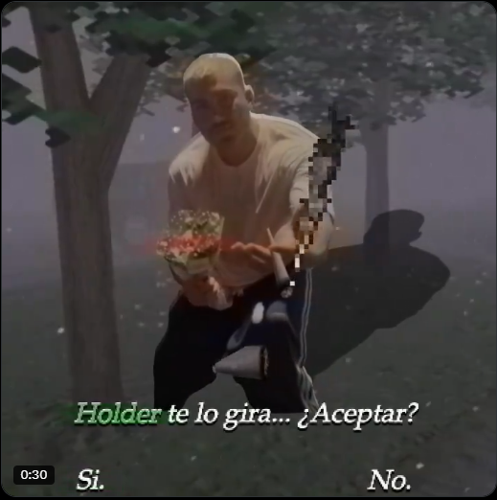
Referencias “Vibes”

Slide 11
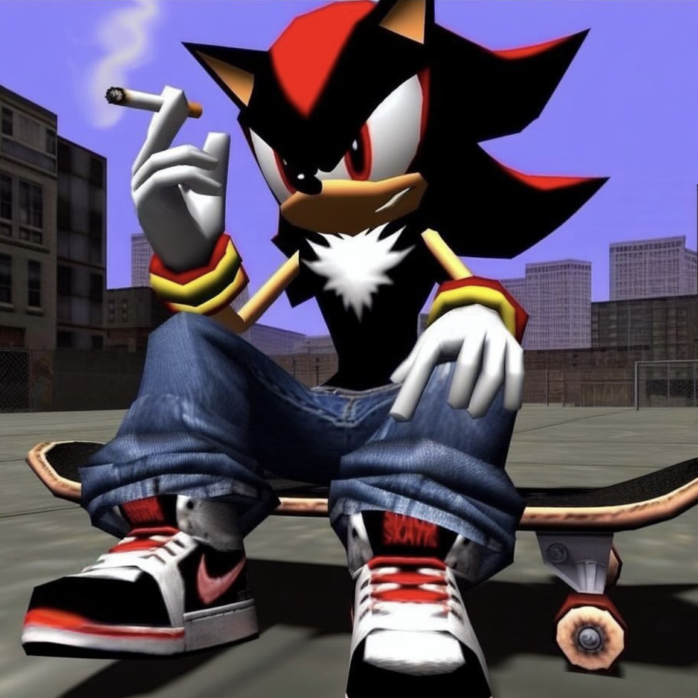
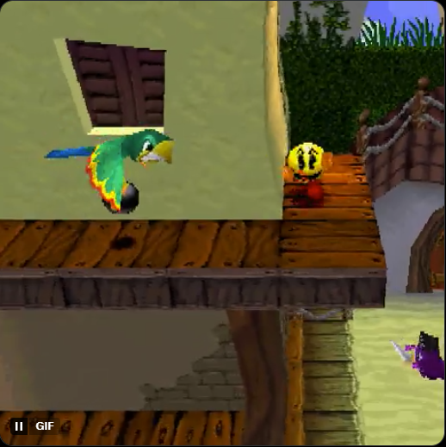
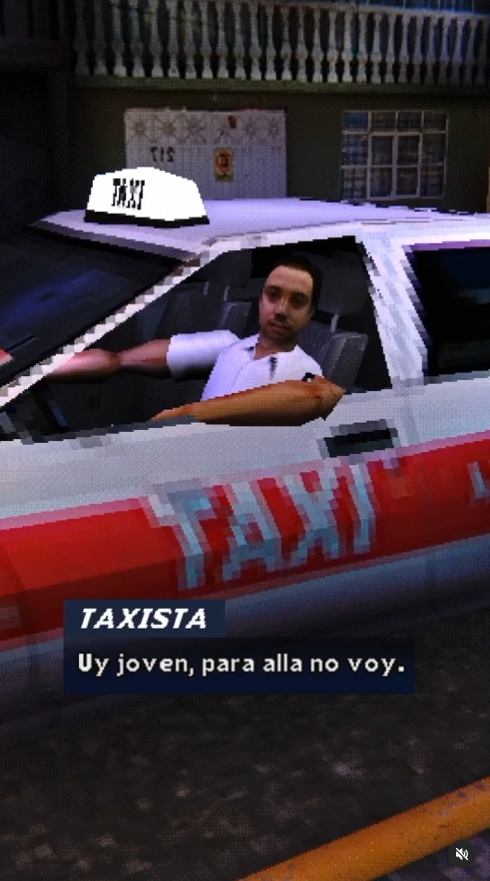
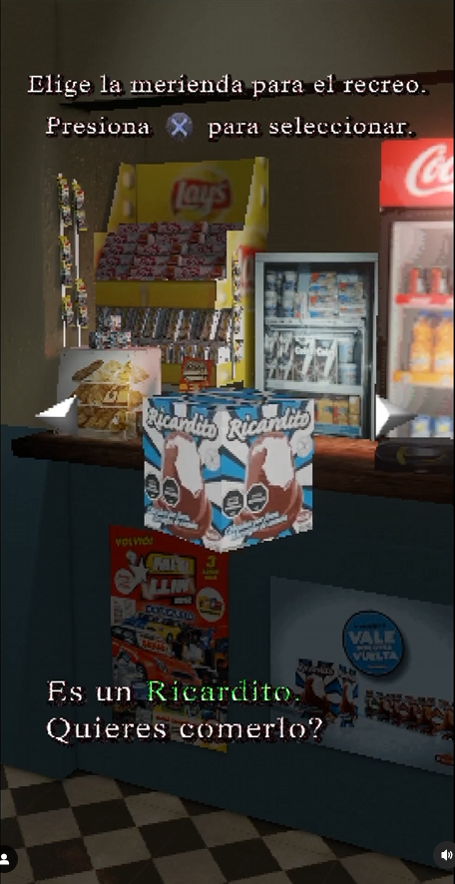
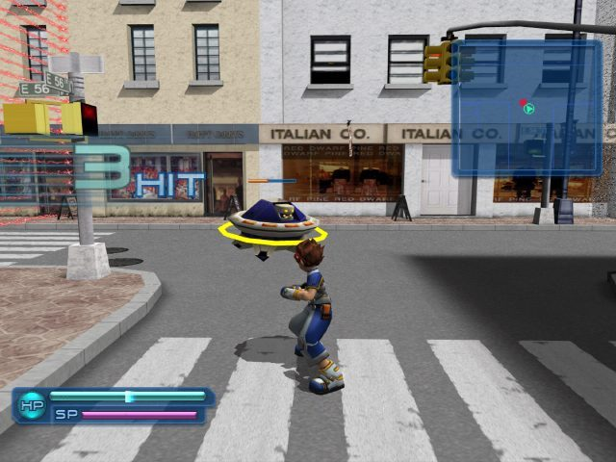
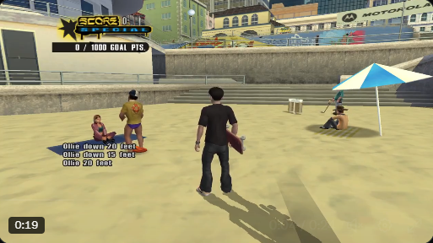
Referencias

